Slide 1
Итоги летней экзаменационной сессии
2023/2024 учебный год

Slide 2
Экзаменационная сессия 2023/2024
На начало семестра | Отчислено /АО/ восст. | Приступили к сессии | Количество отличников | Количество хорошистов | Количество студентов |  | Получили "2"
 |  |  |  |  | с одной "3" | с двумя и более "3"
Зимняя сессия 2023-2024 уч.г.
347 | 9/12/1 | 326 | 47 | 90 | 5 | 10 | 174
Летняя сессия 2023-2024 уч.г.
304 | 19/21/2 | 267 | 40 | 75 | 20 | 6 | 126
К зимней сессии 2023-2024 уч. года приступила 31 группа.
Показатель количества студентов, приступивших к сессии, составил 93,95%.
К летней сессии 2023-2024 уч. года приступили 29 групп.
Показатель количества студентов, приступивших к сессии, составил 87,83%.

Slide 3
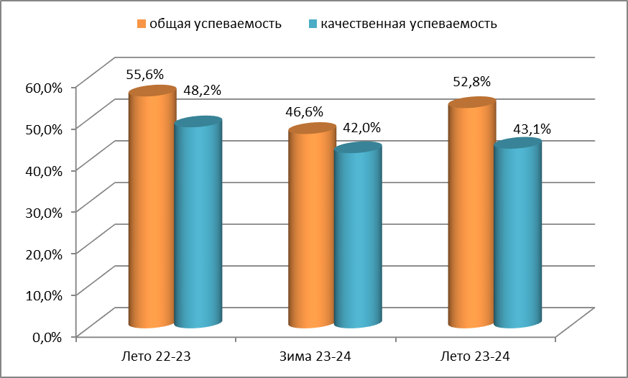
Успеваемость студентов за три последние сессии
(до пересдач)

Slide 4
Как показал анализ результатов,
по сравнению с результатами зимней экзаменационной сессии 2023-2024 учебного года, показатели абсолютной и качественной успеваемости летней экзаменационной сессии 2023-2024 учебного года (до пересдач) увеличились на 6,2% и 1,1 % соответственно.

Slide 5
Успеваемость по ОПОП (до пересдач)
НП/С | Зима 2023-2024 |  | Лето 2023-2024
 | общая успеваемость | качественная успеваемость | общая успеваемость | качественная успеваемость
Строительство | 38,9% | 36,1% | 41,9% | 29,0%
Прикладная информатика | 44,4% | 44,4% | 73,3% | 73,3%
Филология | 31,7% | 31,7% | 54,1% | 35,1%
Прикладная математика | 42,9% | 38,1% | 47,4% | 47,4%
Электроэнергетика и электротехника | 27% | 16,2% | 35,3% | 17,7%
Горное дело | 49,6% | 43,8% | 45,2% | 40,5%
Педагогическое образование (с двумя профилями подготовки) | 73,1% | 69,2% | 80,9% | 70,2%
НТИ | 46,6% | 42% | 52,8% | 43,1%

Slide 6
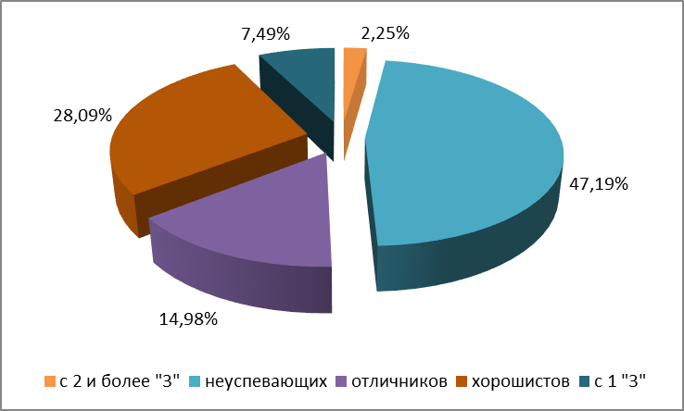
Распределение студентов ТИ (ф) СВФУ по статусам успеваемости

Slide 7
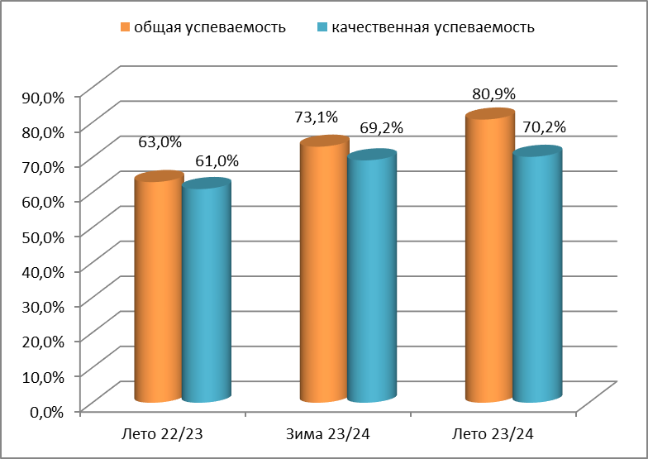
Результаты за 3 последние экзаменационные сессии
по НП/С (до пересдач)
Направление подготовки «Педагогическое образование
(с двумя профилями подготовки)»

Slide 8
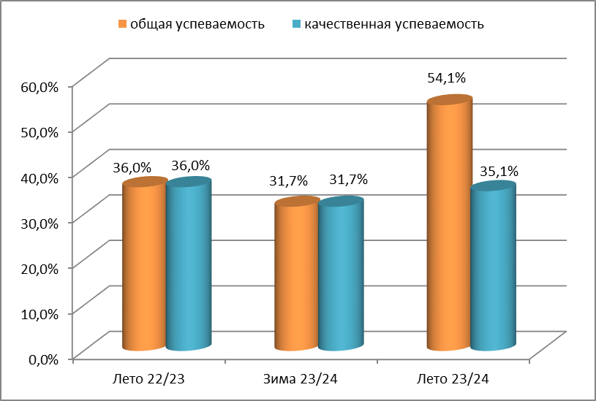
Направление подготовки «Филология»

Slide 9
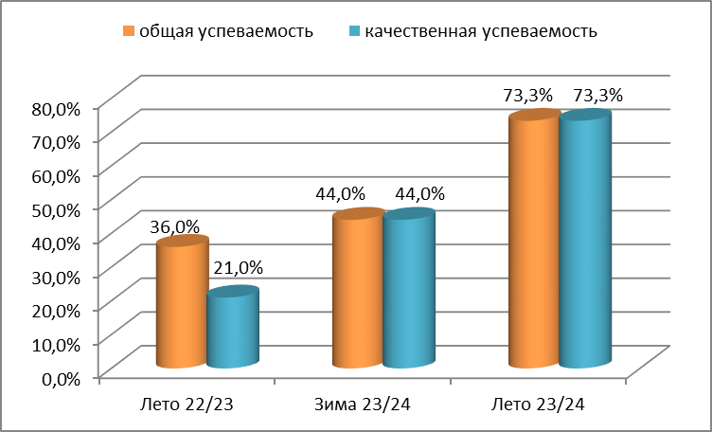
Направление подготовки
«Прикладная информатика»

Slide 10
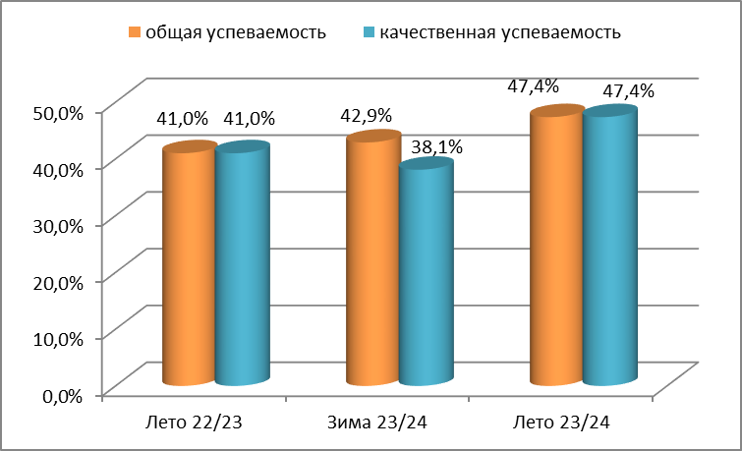
Направление подготовки
«Прикладная математика и информатика»

Slide 11
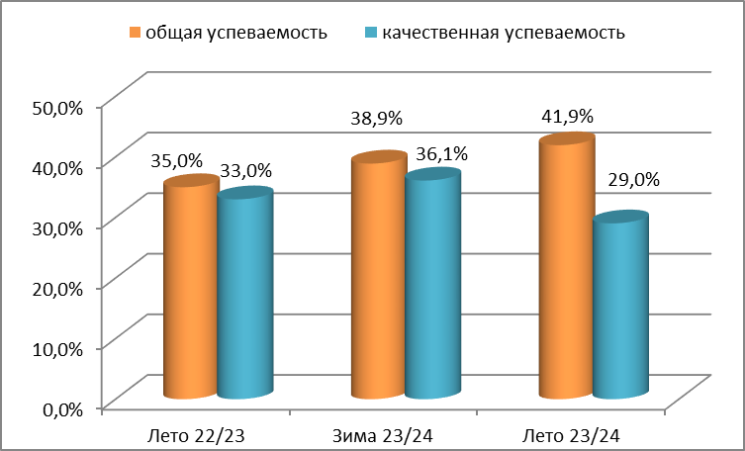
Направление подготовки
«Строительство»

Slide 12
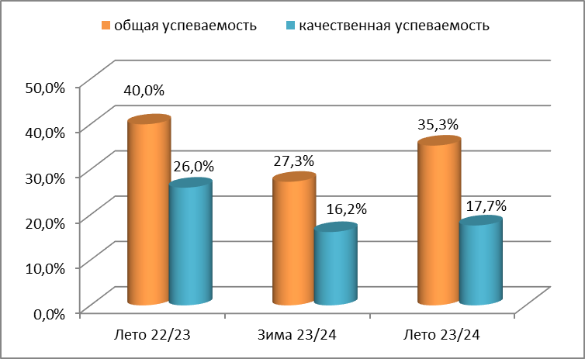
Направление подготовки
«Электроэнергетика и электротехника»

Slide 13
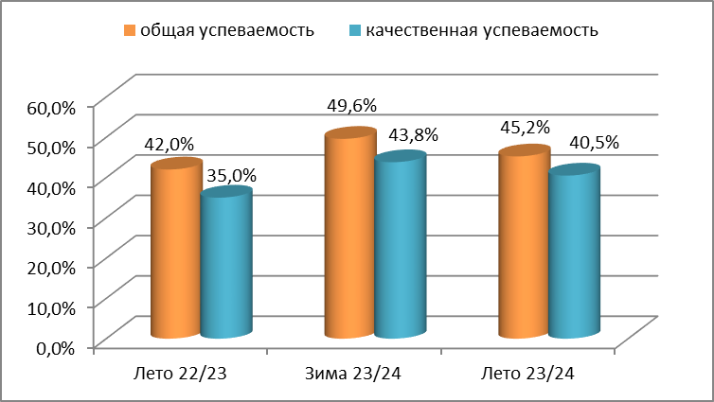
Специальность «Горное дело»

Slide 14
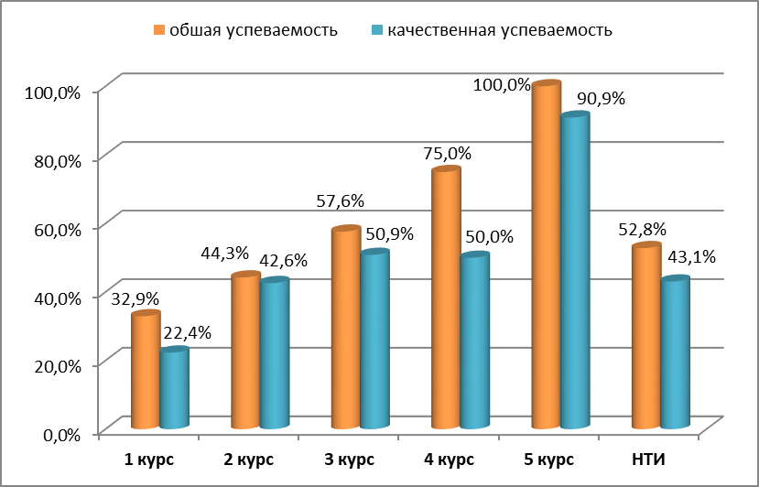
Успеваемость студентов (до пересдач)
по курсам и в целом по институту
по результатам летней сессии 2023/2024 уч.года

Slide 15
Успеваемость студентов 1 курса по группам за зимнюю и летнюю сессию 2023-2024 уч. года
Группы | Зима 23/24 |  | Лето 23/24
 | общая успеваемость | качественная успеваемость | общая успеваемость | качественная успеваемость
НТИ-Б-ОФ-23 | 36,0% | 36,0% | 100,0% | 33,3%
НТИ-Б-ПГС-23 | 25,0% | 25,0% | 20,0% | 20,0%
НТИ-Б-ПМ-23 | 31,0% | 23,0% | 41,7% | 41,7%
НТИ-Б-ПО-23 | 29,0% | 29,0% | 50,0% | 25,0%
НТИ-Б-ЭП-23 | 14,0% | 14,0% | 15,4% | 15,4%
НТИ-С-ГД-23 | 20,8% | 20,8% | 26,1% | 17,4%
НТИ | 25,3% | 24,2% | 34,6% | 23,5%

Slide 16
Результаты летней экзаменационной сессии
1 курсов за 3 года
Год набора | до пересдач
 | общая успеваемость | качественная успеваемость
2021 год набора | 27,0% | 31,3%
2022 год набора | 25,7% | 23,0%
2023 год набора | 34,6% | 23,5%

Slide 17
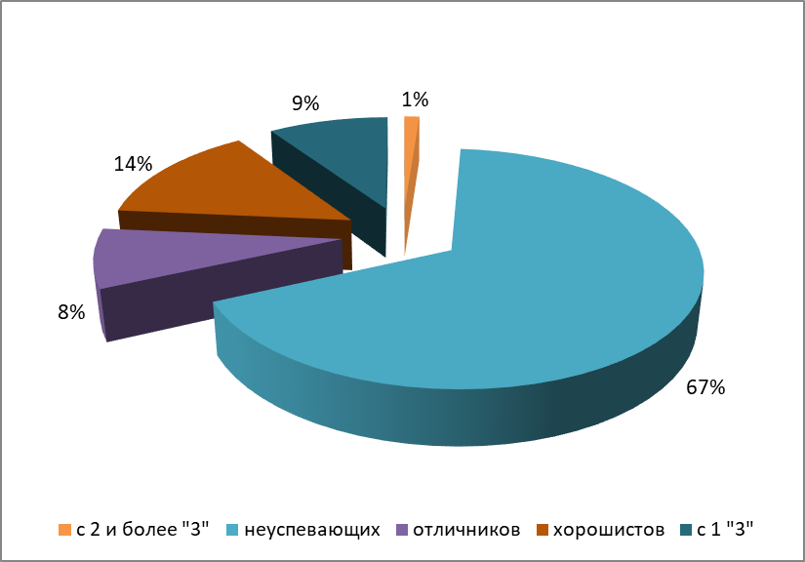
Распределение студентов 1 курса
по статусам успеваемости

Slide 18
Отчисление студентов
По данным зимней экз. сессии 2023/2024 уч.г. было отчислено 32 студента
По данным летней экз. сессии 2023/2024 уч.г. было отчислено 19 студентов: в т.ч. 1 курса – 4 студентов, 2 курса – 8; 3 курса – 3; 4 курса – 4.
Из них по причинам:
- невыполнение учебного плана – 7;
собственное желание – 8;
- перевод в другой вуз - отсутствуют
- перевод в головной вуз СВФУ – отсутствуют
невыход из академического отпуска - 4

Slide 19
Список дисциплин, по которым получено наибольшее количество неудовлетворительных оценок по институту
Учебная группа | Дисциплина | ФИО преподавателя | Неуд, %
НТИ-С-ГД-23 | Математика | Самохина В.М. | 80%
НТИ-С-ГД-23 | Геология | Рукович А.В. | 73%
НТИ-Б-ЭП-23 | Электробезопасность | Дейс Д.А. | 86%
НТИ-Б-ЭП-23 | Введение в сквозные цифровые технологии | Абдеева Н.А. | 86%
НТИ-Б-ПГС-23 | Физика | Кузнецова Н.В. | 68%
НТИ-Б-ПО-23 | Русский язык | Яковлева Л.А. | 50%
НТИ-Б-ОФ-23 | История русской литературы | Игонина С.В. | 50%
НТИ-Б-ОФ-21 | История русской литературы | Чаунина Н.В. | 100%
НТИ-С-ГД-22 | Рациональное использование и охрана природных ресурсов | Косарев Л.В. | 87%
НТИ-Б-ЭП-22 | Культурология | Акинин М.А. | 95%
НТИ-Б-ЭП-22 | Электротехническое и конструкционное материаловедение | Дейс Д.А. | 95%
НТИ-ПГС-22 | Архитектура зданий и сооружений | Кулигина Е.С. | 80%
НТИ-Б-ЭП-22 | Чтение электросхем | Дахов П.Н. | 95%
НТИ-Б-ЭП-22 | Теоретические основы электротехники | Ермолаев Ю.В. | 95%
НТИ-С-ГД-20 | Геомеханика | Гриб Н.Н. | 56%

Slide 20
Проект постановления:
Информацию принять к сведению.
2. Зав. кафедрами, ППС организовать обучение студентов, оформивших индивидуальный график посещения учебных занятий, по индивидуальной образовательной траектории с применением электронного обучения и дистанционных образовательных технологий.
3. Рекомендовать ППС разработку онлайн-курсов по дисциплинам, формирующим универсальные и общепрофессиональные компетенции.
4. Кафедрам усилить контроль за успеваемостью и принять меры по ликвидации задолженностей. 5. Ответственным по ВУР, кураторам провести работу по повышению учебной дисциплины у слабоуспевающих студентов.

